Slide 1


Банковская система РБ
Велютич Дмитрий

Slide 2


Slide 3

Коммерческие банки
НКФО

Slide 4
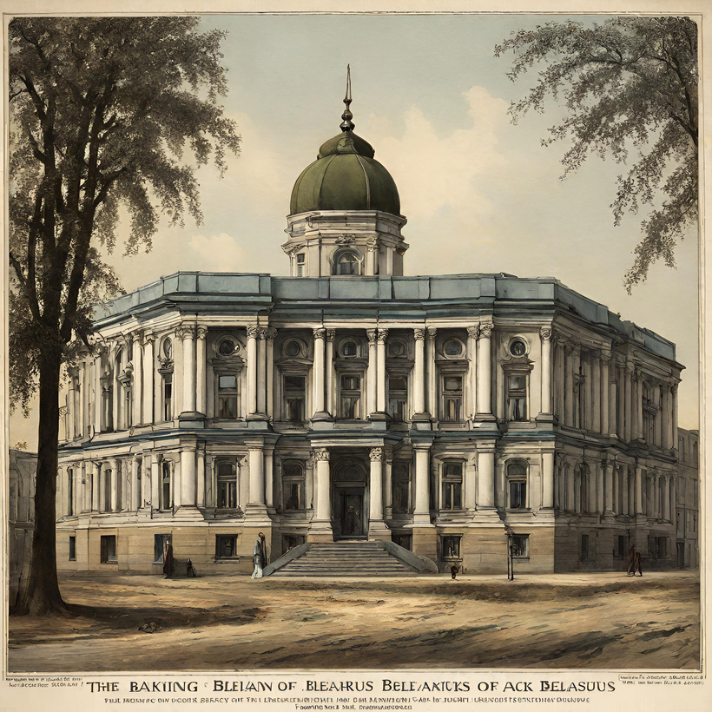

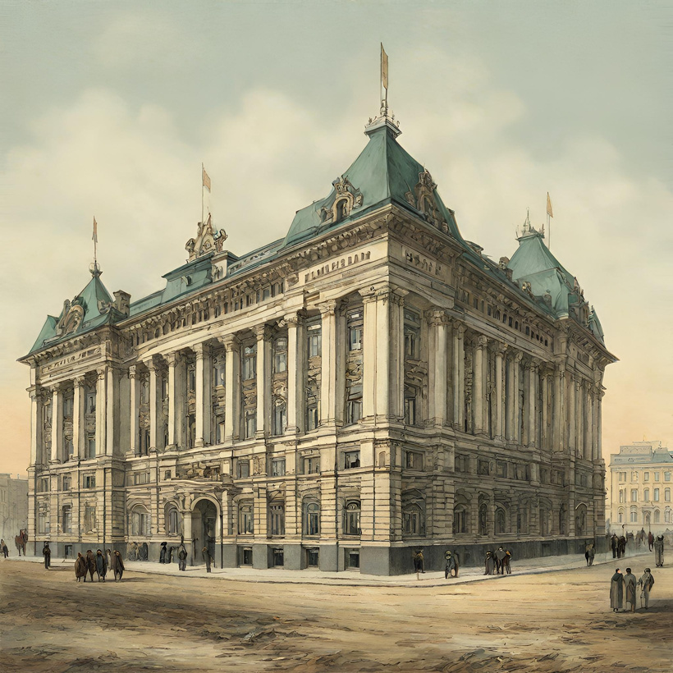

Slide 5



Альфа Банк
Банк БелВЭБ
Банк ВТБ (Беларусь)
Банк Дабрабыт
Банк Решение
Белагропромбанк
Беларусбанк
Белгазпромбанк
Белинвестбанк
БНБ-Банк
БСБ Банк
БТА Банк
МТБанк
Паритетбанк
Приорбанк
РРБ-Банк
Сбер Банк
СтатусБанк
Технобанк
ТК Банк
Цептер Банк
BSCEE Group

Slide 6




Slide 7



Работа коммерческого банка

Slide 8





Профессионализм
Концентрация капитала
Увеличение объема операций
Инсайдерские отношения
Финансовый лизинг

Slide 9
Банковская система РБ
Велютич Дмитрий

